Slide 1
Всероссийская образовательная акция «Урок цифры» 2019
Большие данные
Notes:
«Сегодня у нас пройдет нестандартное занятие в рамках акции «Урок Цифры», которая проводится по всей России. В ее рамках будет проведен цикл необычных уроков информатики, которые пройдут в большинстве школ страны и охватят миллионы учеников с 1-го по 11-й классы. Каждый из них будет посвящен определенной теме: большие данные, сети и облачные технологии, безопасность будущего, персональные помощники, искусственный интеллект. Акция направлена на развитие цифровых компетенций, знаний и навыков, востребованных в современном мире/.
Мы живем в цифровом мире и каждый день сталкиваемся с большими данными, даже если не подозреваем об этом. Например, пользуясь смартфоном, вы приобщаетесь к теме больших данных. Как вы думаете, каким образом это происходит?» (Выслушайте ответы детей).
(переход к следующему слайду)

Slide 2
Что такое большие данные и кем я стану, если буду работать с большими данными?
Notes:
Мы с вами сегодня вместе постараемся ответить на несколько вопросов. Постараемся понять, что же такое большие данные, а еще узнаем, кем вы можете стать в будущем если захотите работать с данными.
(переход к следующему слайду)

Slide 3
Ответьте на вопрос
Что такое данные?
Notes:
Для начала попробуйте ответить на вопрос: «Как вы думаете (а может, уже знаете), что такое данные?»
(Выслушайте ответы детей). Спасибо, вы молодцы. А знаете, сколько данных в мире сейчас? А в чем они измеряются? (Выслушайте ответы детей). Правильно, в зеттабайтах.
(переходите к следующему слайду).

Slide 4
Сколько сейчас данных?
(зеттабайты)
Исследование Data Age 2025, ноябрь 2018
Notes:
Сейчас в мире примерно 40 зеттабайтов данных. А вы можете себе представить, что вообще такое «зеттабайт»? Сколько это? Представляете ли вы себе, что такое зеттабайт? А гигабайт представляете? Ну вот, например, сколько фильмов/фотографий может поместиться в Облаке на 100 ГБ? Примерно 100 фильмов в HD или 10 000 фотографий. А зеттабайт равняется этому объему, только прибавьте к нему еще 12 нулей, то есть это — 10 миллиардов раз по 100 фильмов или 10 000 фотографий.

Slide 5
Ответьте на вопросы
Какие данные можно считать «большими»?
Notes:
Следующие вопросы: «Что можно считать большими данными?», «Какие такие данные становятся большими, а какие маленькие?», «И что им нужно сделать, чтобы стать большими?» (Ответы детей).
Спасибо.
(переход к следующему слайду)

Slide 6
Характеристики больших данных:
Объём (volume)
Скорость (velocity)
Разнообразие (variety)
Ценность (value)
Достоверность (veracity)
Notes:
На самом деле, нет четкого и всеми принятого определения, что же есть большие данные. Среди многих специалистов в качестве определяющих характеристик для больших данных традиционно выделяют «три V»: 1) объём (volume, в смысле величины физического объёма, то их точно должно быть «много»: десятки террабайт, а может, и петабайты), 2) скорость (velocity, в смыслах как скорости их постоянного прироста, так и необходимости высокоскоростной обработки и получения результатов на основе этих данных), 3) многообразие (variety, в смысле возможности одновременной обработки различных типов структурированных и полуструктурированных данных). Также некоторые добавляют к ним еще 4) veracity — достоверность (то, что эти данные репрезентативны и непротиворечивы) и value — ценность (у больших данных обязательно есть понимание, что в них лежит что-то полезное, хотя многие данные сегодня собираются и далеко не все из них подлежат обработке, большинство просто хранится до нужного времени).
(переход к следующему слайду)

Slide 7
Ответьте на вопрос
Какие большие данные существуют вокруг нас?
Notes:
Если с предыдущим слайдом разобрались, давайте найдем примеры вокруг нас, которые можно однозначно определить, как большие данные. Ну, кто первый? (Дети отвечают, а вы задаете вопросы на проверку факторов с предыдущего слайда: подтверждаются ли объем, скорость и многообразие? А достоверность и ценность?) Молодцы, поехали дальше.
(переход к следующему слайду)

Slide 8
Большие данные вокруг
Рекомендация контента в соцсетях
Тренировочные игры с ботами
Диагностика заболеваний
Фильтрация спама, группировка писем по темам
Создание музыки, текстов, картин
Notes:
Мы тоже для вас подготовили несколько примеров (если их уже называли дети – стоит отметить, что они молодцы и почти все называли из наших примеров, и рассмотрите только те, которые остались неохваченными).
(переход к следующему слайду)

Slide 9
Ответьте на вопросы
Какие данные вы генерируете каждый день?
Notes:
Как вы считаете, какие данные вы генерируете каждый день, которые потом все вместе становятся большими данными?
(Ответы детей).
Спасибо. Это действительно так.
(переход к следующему слайду).

Slide 10
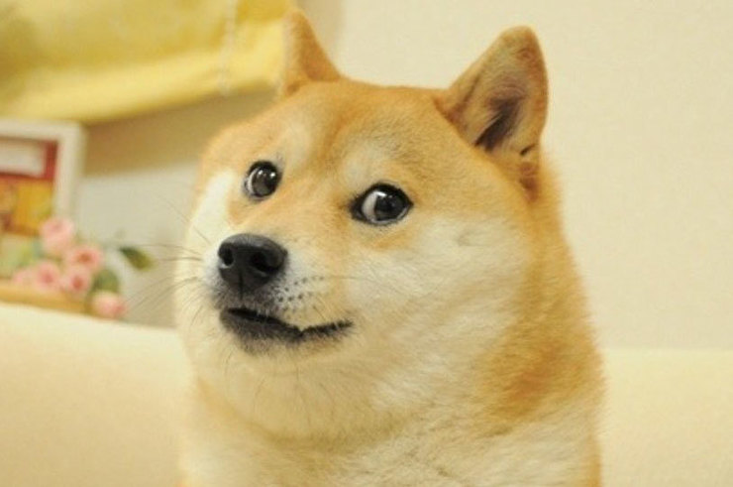
Давайте поиграем!

Slide 11
Процесс работы с данными
Генерация
Анализ
Предобработка
Сбор данных с датчиков
Построение прогнозных моделей
Соединение блоков данных, валидация, очистка
Сохранение действий
пользователей
Проверка гипотез
Получение внешних данных
Структурирование данных
Поиск инсайтов
Создание и наполнение баз данных
Создание и поддержание инфраструктуры для хранения данных

Slide 12
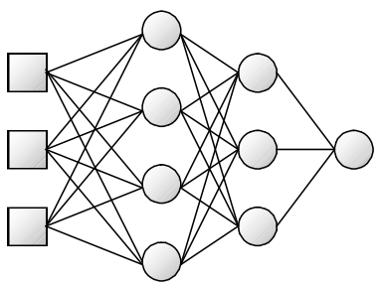
Как обучаются нейросети?
Ответ: собака или кошка
Разные входящие параметры
Notes:
Предложите ребятам сыграть в подвижную игру, и потом на ее примере обсудите принцип машинного обучения.
«Давайте попробуем разобраться, как машина учится. Кто из вас знает, что такое нейросеть? (Ответы детей). Ученые изучали работу мозга, и потом, по аналогии создали систему, которая позволяет машине обучаться, и назвали ее «нейронной сетью». Система обрабатывает входящую информацию через входной нейрон, пропускает через несколько слоев внутри и через выходной нейрон дает нам ответ на поставленную задачу.
Точно также обучаемся и мы. Когда мы были маленькими и впервые видели те или иные объекты, то пытались выделить в них общие и отличительные черты. Раз за разом, мы запоминали те черты, которые характерны, например, для кошки. И потом уже сами стали определять без подсказок, что данное животное – это кошка. Этот процесс никогда не прекращается. Мы сталкиваемся с новыми объектами и учимся их распознавать. Аналогичным образом обучается и нейросеть.
Нейросети показывают фото кошки. Далее каждый нейрон из первого слоя (квадратики) определяет характерные черты. И передает информацию последующим слоям для анализа. На выходе последнему нейрону говорят, что данный объект – это кошка».
(переход к следующему слайду)

Slide 13
Как обучаются нейросети?
Ответ: собака или кошка
Разные входящие параметры
Notes:
Нейросеть может выделять определенные области и анализировать наличие тех или иных объектов на фото, соотношение размеров и т. д.
(переход к следующему слайду)

Slide 14
Повторяем много-много раз с разными кошками
Ответ: собака или кошка
Система запоминает характерные черты для того или иного животного, и потом сама определяет, кто перед ней!
Notes:
И тогда система запоминает, что есть обязательные черты, которые есть у всех кошек, а есть менее значимые, которые могут отличаться у кошек разной породы. На фото мы видим, например, что кошки персидской породы отличаются формой носа.
Как вы думаете, если при обучении не предъявить системе фото с персидскими кошками, а потом показать такую кошку, то сможет ли система опознать ее? (Выслушайте ответы). На самом деле, может и не узнать, поскольку запомнит, что для всех кошек характерно определенное строение носа.
(переход к следующему слайду)

Slide 15
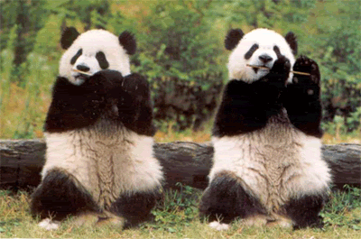
Поиграем ещё немного!
Notes:
А теперь давайте немного поиграем (слайд 15). Я буду предлагать вам разные объекты, а вы мне будете говорить, что для них характерно, и чем отличаются.
(переход к следующему слайду)

Slide 16
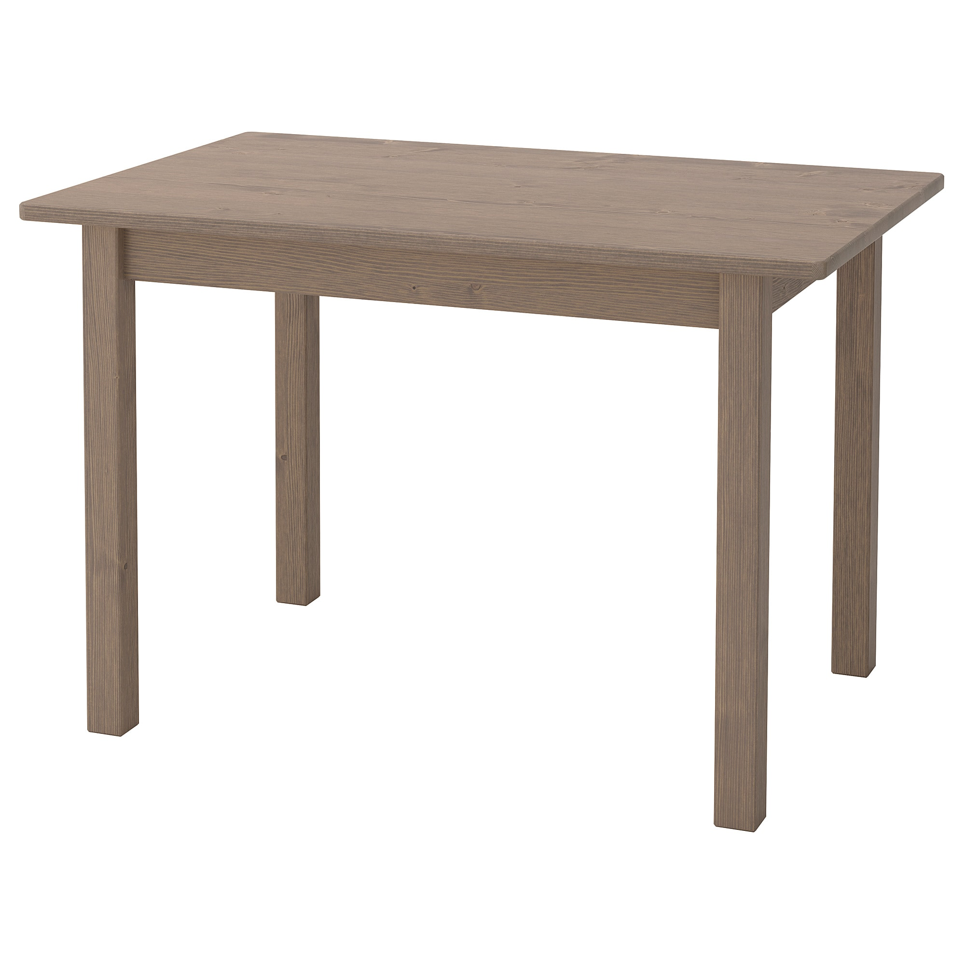
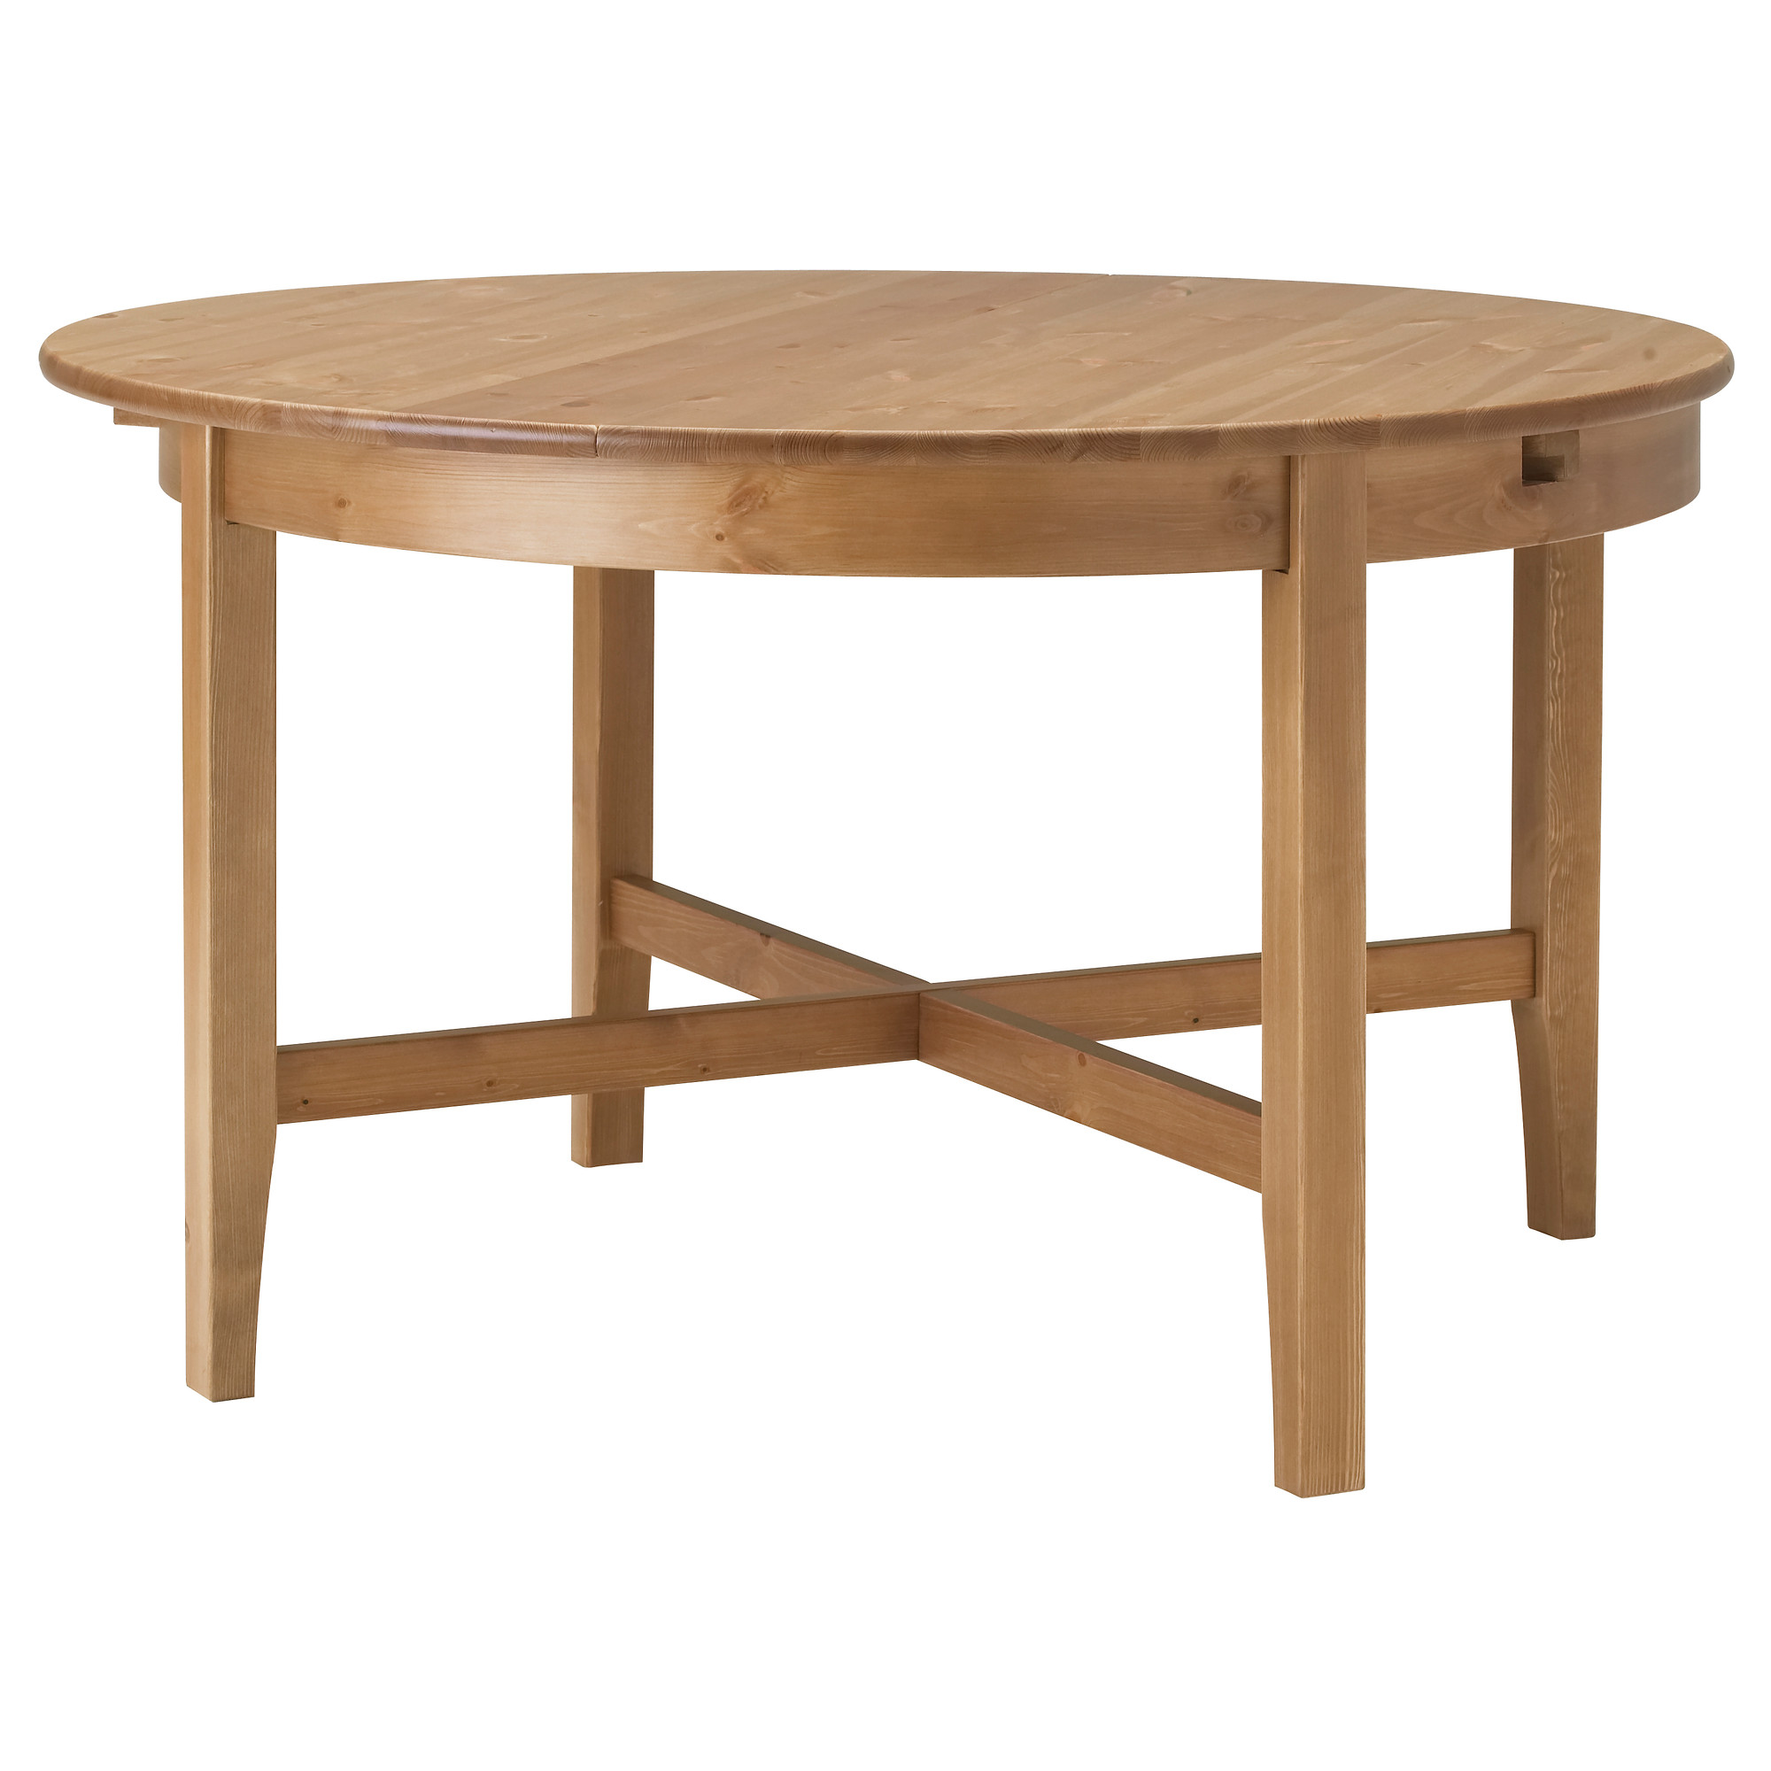
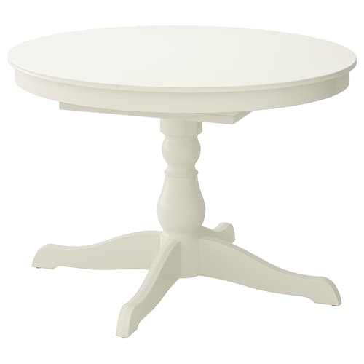
Это ведь один объект?
Notes:
Что это за объект и какие у него есть характерные (важные) черты? (Слайд 16). А так? (По щелчку мыши покажите следующий стол). Что осталось и что поменялось? А так? (Следующее изображение).
(переход к следующему слайду)

Slide 17
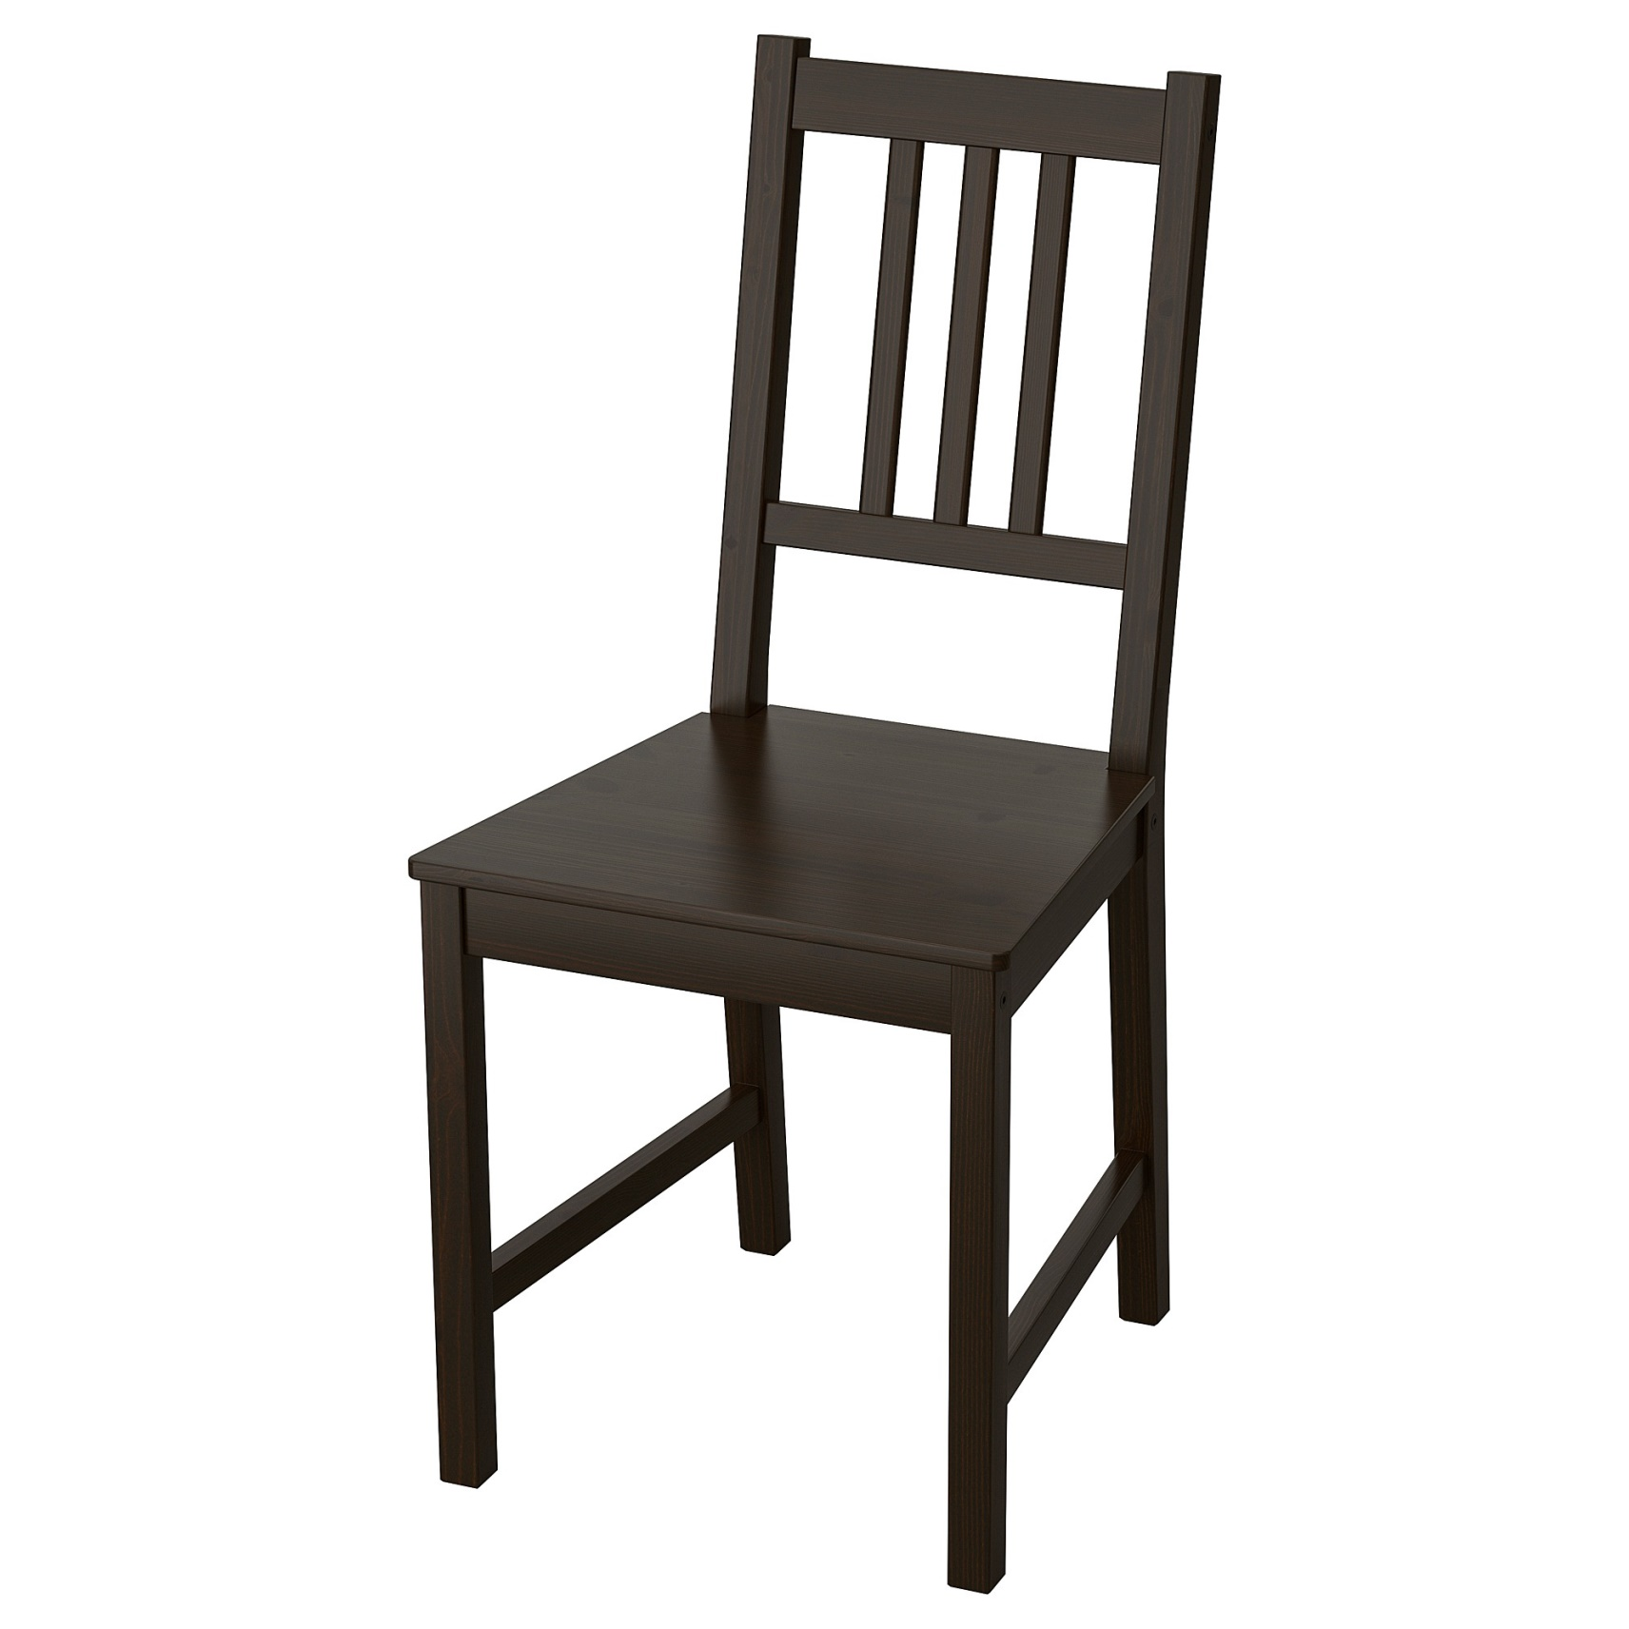
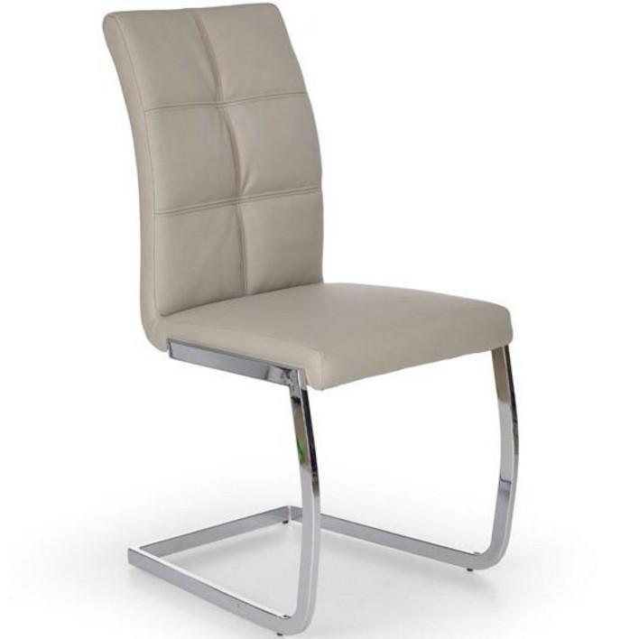
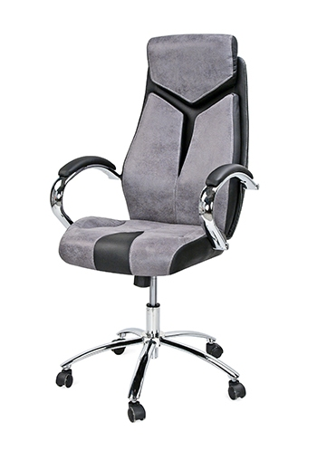
А здесь как быть?
Notes:
Аналогично предыдущему обсуждаем этот слайд.
(переход к следующему слайду)

Slide 18
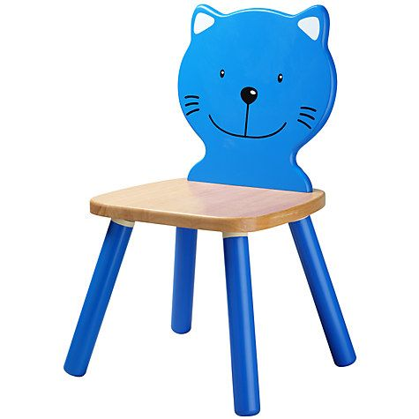
Как нейросеть сможет различить два объекта?
Notes:
«А как теперь нейросети различить стол и стул? Что у них будет одинаковым? И что разным?»
Покажите картинку со стулом, у которого спинка имеет форму головы кошки.
«Как вы думаете, если наша нейросеть знает, что такое кошки, стулья и столы, то, что она нам ответит? Вопрос вообще-то интересный, здесь могут быть разные варианты ответов. Если нейросеть видела только настоящих кошек, то скорее склонится в сторону стула. Ответ – «нужно пробовать».
Такой способ обучения называется «обучение с учителем». Но есть и другие варианты.
Ну что, стало понятнее? Теперь вы знаете, что такое нейросеть и сможете рассказать об этом своим родителям и друзьям, которые не смогли быть на этом уроке. А мы пойдем дальше».
(переход к следующему слайду)

Slide 19
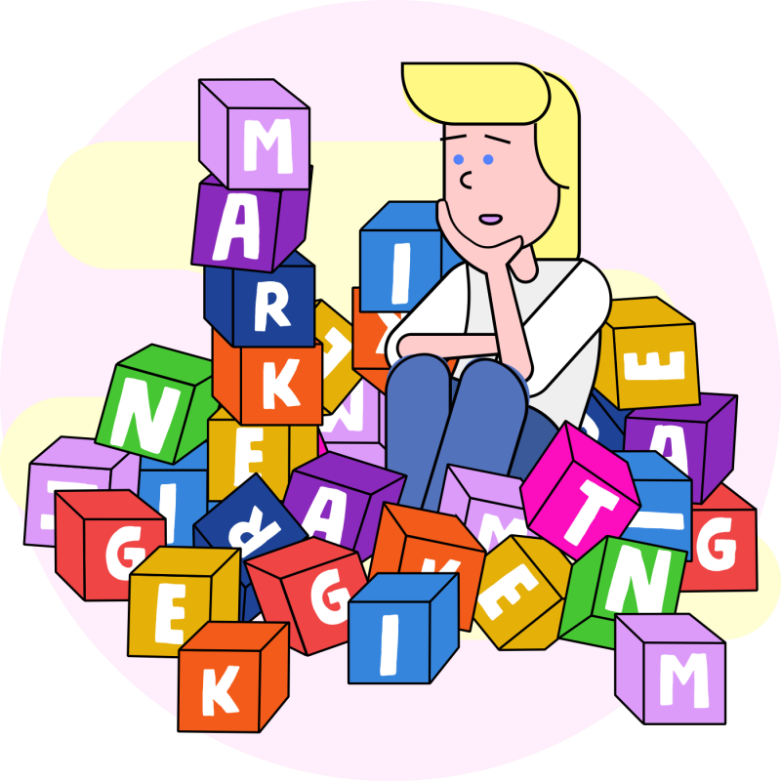
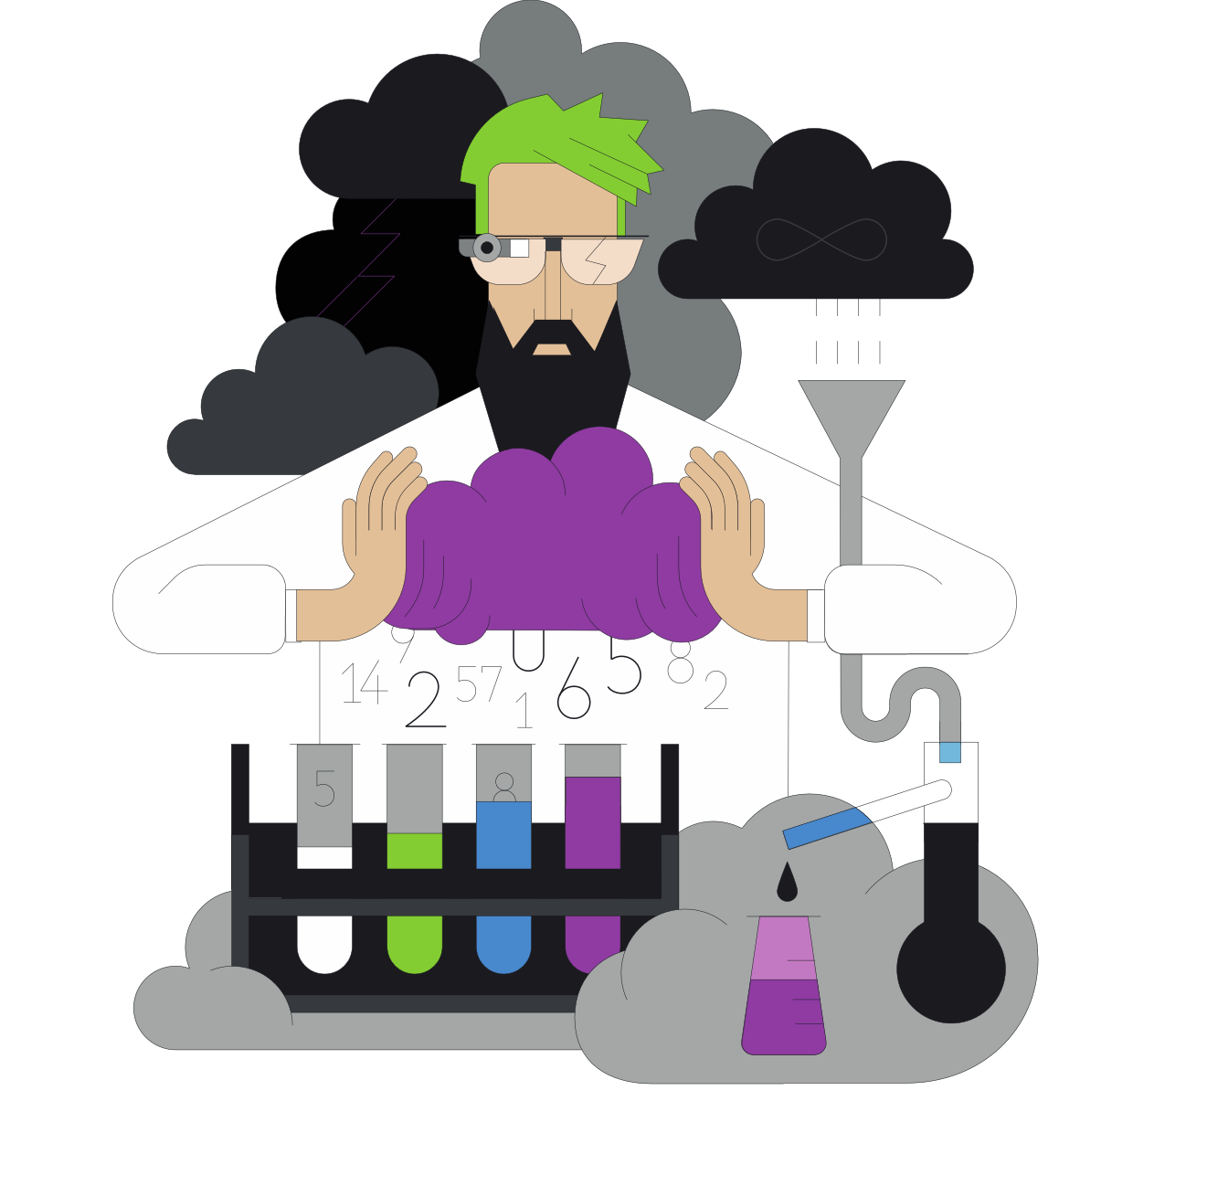
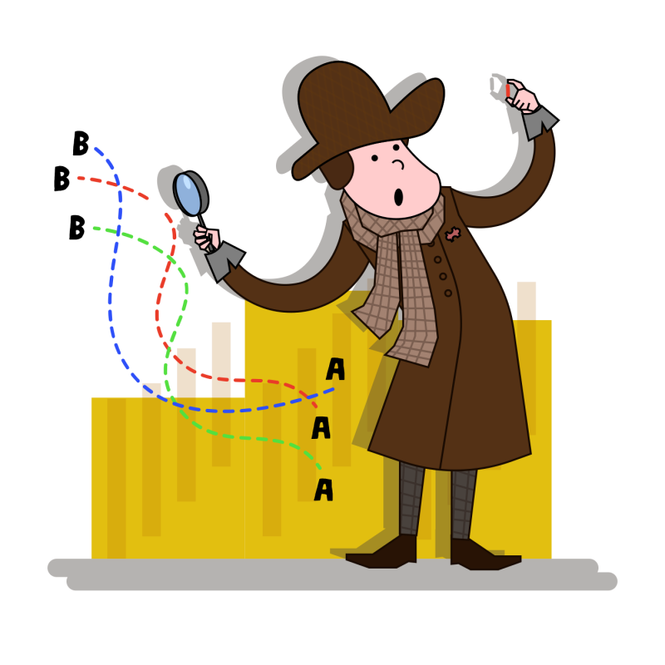
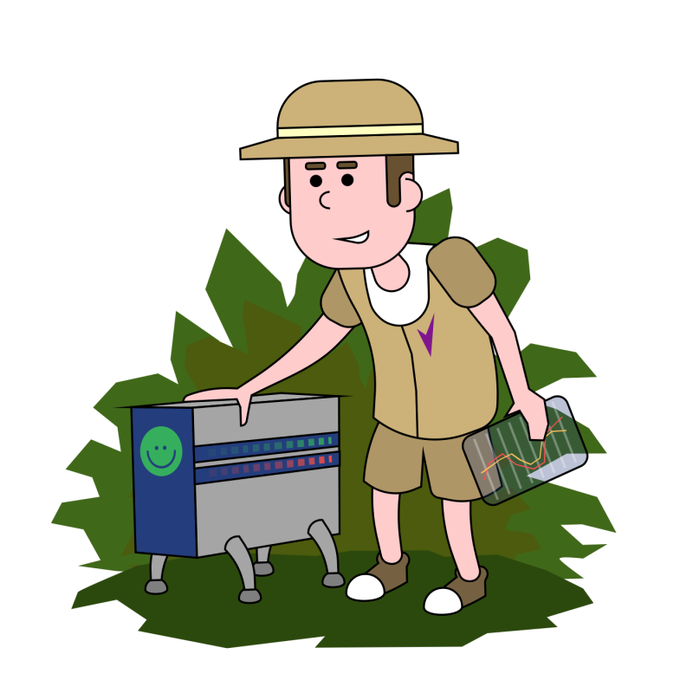
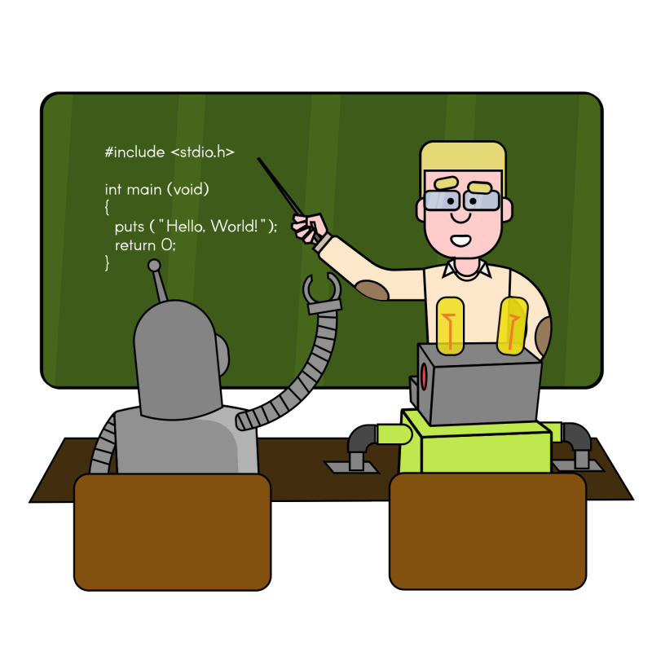
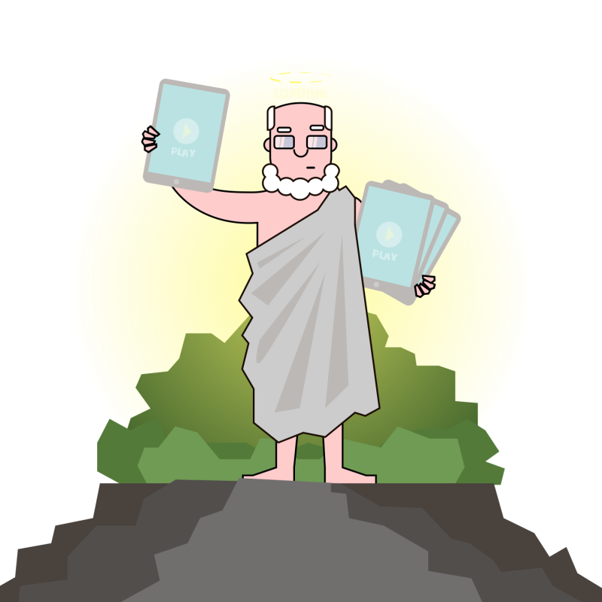
Профессии, связанные с большими данными
Дата-маркетолог
Дата-инженер
Утилизатор
больших данных
Архитектор
информационных систем
Специалист
по машинному обучению
ИТ-проповедник
Notes:
«Кто же создает все эти алгоритмы, нейросети, кто с ними работает? На самом деле — очень много разных специалистов. На слайде – лишь представлены лишь некоторые из них. Давайте попробуем разобраться, кто есть кто и чем занимается. Как вы думаете, какие из них существуют уже сейчас, а какие появятся в ближайшем будущем? А как вы думаете, чем занимаются остальные люди на картинках?»
Примерный текст для рассказа про некоторые новые профессии:
«ИТ-медик
Врач с хорошим знанием информационных технологий, который создает, обрабатывает и анализирует физиологические данные и индивидуальные показатели состояния здоровья пациентов и применяет к ним методики работы с большими данными. На основании проведенного анализа он предлагает индивидуальные рекомендации для выздоровления пациентов.
Архитектор информационных систем
Мало собрать данные. Их нужно упаковать и разместить в некотором месте. Для того, чтобы с данными было удобно работать, крайне важно правильно организовать их хранение и администрирование так, чтобы в любой момент любой пользователь мог получить доступ именно к тем данным и в том виде, в котором они ему необходимы. Этим занимается архитектор информационных систем.
Клинический биоинформатик
Биоинформатика – это изучение процессов, связанных с организмом человека, но с помощью компьютерного моделирования. В случае нестандартного течения болезни клинический биоинформатик строит компьютерную модель биохимических процессов болезни, чтобы понять первопричины заболевания, выявляет нарушения на клеточном и субклеточном уровнях.
ИТ-проповедник
Обучение людей новым технологиям, убеждение их, что цифровой мир несёт им благо, а не зло, привлечение их на свою сторону – это задача, которая будет становиться все важнее по мере того, как диджитализация будет проникать в привычный нам мир вещей. Задачи для такого специалиста две: обучение людей новым технологиям, помощь им в приобретении новых навыков, а также снятие зачастую иррациональных страхов перед цифровым миром.
Системный инженер интеллектуальных энергосистем
Умные сети постоянно генерируют огромное количество данных на всех своих участках. Использование технологий больших данных в электроэнергетике позволяет не только сократить расходы производителей, транспортеров и конечных потребителей энергии, но и сделать электроэнергию более «зеленой», а планету — более чистой. Поэтому специалисты в этой сфере так необходимы.
BIM (Building Information Model) — проектировщик
Сейчас никто не строит здания по чертежам на бумаге. На всех этапах строительства используется компьютерное моделирование. Но это не просто чертежи, перенесенные в 3D-формат. Это целая система данных о каждом этапе строительства, то есть весь жизненный цикл здания – в одной системе. Конечно, это огромные объемы данных, в которых должен разбираться BIM-инженер.
Дата-инженер
Суть работы дата-инженера заключается в построении стабильных систем добычи и очистки данных, чтобы процесс последующего анализа полученных больших массивов данных был максимально удобным и доступным для аналитиков компании. Именно от написанных им программ зависит качество «сырых» данных на входе в модели, которые используются для создания новых алгоритмов.
Антифейковый менеджер
Этот специалист создает уникальный информационный стиль компании или конкретного человека, чтобы его было сложно скопировать при помощи алгоритмов. Он хорошо понимает, как создаются фейки, умеет отличать созданные нейросетью голос, текст и видео от оригинальных и умеет очищать факты в новостях.

Slide 20
Пройди тест и узнай, какой ты цифровой герой!
vk.com/mrgforedu
Notes:
Профориентационный тест
В тесте 12 вопросов. Можете предложить ребятам пройти тест после урока, и потом поделиться результатами в социальных сетях.
«Хотите узнать на кого из них вы похожи больше всего?
Предлагаю вам пройти интересный тест – ответить на несколько вопросов и определить, какая профессия, связанная с большими данными, вам подходит больше всего. Для этого считайте QR-код, это легко сделать с помощью камеры ВКонтакте. Далее начинайте отвечать на вопросы и делитесь своими результатами с друзьями».

